Slide 1


Slide 2
بررسی نحوه تعیین نرخ ارز و سیاست های دولت
در سال های 96 و 97

Slide 3
بررسی نحوه تعیین نرخ ارز و سیاست های دولت در سال های 96 و 97
الف)بازار و نرخ ارز در اقتصاد ایران
ب)ارزیابی سیاست های ارزی دولت در سال های 1396 و 1397
ج)چهارچوبی برای محاسبه نرخ ارز مناسب
-برابری قدرت خرید و اشکالات آن
- نرخ ارز مناسب و سیاست های مناسب ارزی

Slide 4
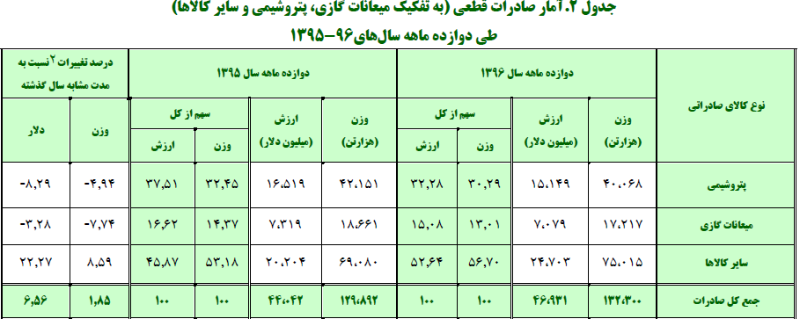
بررسی نحوه تعیین نرخ ارز و سیاست های دولت در سال های 96 و 97
الف)بازار و نرخ ارز در اقتصاد ایران
آیا در اقتصاد ایران یک «بازار منسجم ارزی» که توانایی «کشف قیمت ارز» را داشته باشد داریم؟
بازار منسجم ارزی چیست؟ یک بازار رقابتی با تمامی ویژگی های آن
در اقتصاد ایران
1- به دلیل سهم بالای درآمدهای نفتی و میعانات نفتی و پتروشیمی از کل صادرات
83978
98142
کل درآمدهای ارزی

Slide 5
بررسی نحوه تعیین نرخ ارز و سیاست های دولت در سال های 96 و 97
الف)بازار و نرخ ارز در اقتصاد ایران
1- به دلیل سهم بالای درآمدهای نفتی و میعانات نفتی و پتروشیمی از کل صادرات
2- بیش از 85درصد از کل واردات مربوط به نهادهای تولیدی
موجب کاهش حساسیت عرضه و تقاضای ارز نسبت به نرخ ارز شده و لذا امکان کشف قیمت
در این بازار وجود ندارد
ایا بازار ارز آزاد می تواند نرخ مناسب را کشف کند؟
عرضه کنندگان بازار آزاد
1-امتناع صادرکنندگان غیر نفتی به ارائه ارز به بانک مرکزی، بانک ها و صرافی های مجاز با نرخ اعلامی بانک مرکزی(بازار جعلی ثانویه)
2-قاچاق
3-ارزهای خانگی
4-تزریق بانک مرکزی
تقاضاکنندگان بازار آزاد
1-عدم تامین ارز از مراجع رسمی
2-قاچاق کالا
3-فرار سرمایه
4-سفته بازی
5-ارز مسافری
5-تقاضاهای سازمان یافته از سوی دشمنان خارجی

Slide 6
بررسی نحوه تعیین نرخ ارز و سیاست های دولت در سال های 96 و 97
ب)ارزیابی سیاست های ارزی دولت در سال های 1396 و 1397

Slide 7
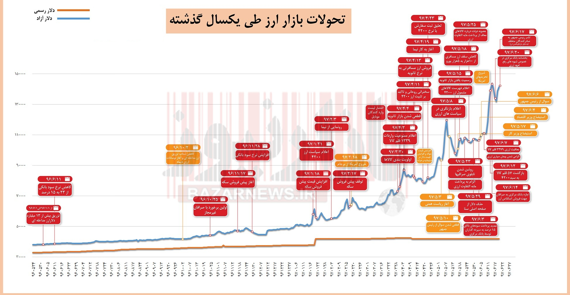

Slide 8
بخشنامه انتشار اوراق گواهی سپرده ریالی، اوراق گواهی مبتنی بر ارز و طرح پیش فروش سکه بهار آزادی
-پیش فروش 7.6 میلیون سکه
نرخ سودعلی الحساب سپرده های سرمایه گذاری مدت دار یک ساله حداکثر ۱۵ درصد و سپرده های کوتاه مدت حداکثر ۱۰ درصد
96/11/28
افزایش نرخ سود و انتشار اوراق و پیش فروش قطعی سکه
96/5/5
تحریم کاتسا
96/5/31
96/9/19
96/10/11
96/11/17
کاهش سود بانکی
لایحه بودجه 97
اجرای قانون VAT در امارات
آغاز پیش فروش سکه به قیمت روز

Slide 9
از سرگیری سیاست تزریق ارز
ممنوعیت خرید و فروش ارز توسط صرافی ها
تغییر رییس بانک مرکزی
97/2/18
4نرخ
1-دولتی
2-سنا
3-نیما
4- آزاد
( ۲۰ شهريور ۱۳۹۷)
دستورالعمل برگشت ارز حاصل از صادرات کالا به چرخه اقتصادی
97/5/6
تعمیق بازار ثانویه، بازگشت صرافی‌ها، معافیت واردات طلا از مالیات گمرکی
خروج آمریکا از برجام
97/5/14
97/2/17
تعمیق بازار
ثانویه
بخشنامه اخیر وزیر نفت به پتروشیمی­ها
(حدود اواخر مرداد 97)
97/1/21
توقف
پیش فروش سکه 7.6
آغاز سیاست تثبیت نرخ
97/4/4 بازار ثانویه:
صادرکنندگان ارز را به نرخ توافقی به واردکنندگان بفروشند. (حق استفاده از گواهی صادراتی را در بازار بورس)(فقط کالاهای گروه سوم)
97/8/20
لغو و مستثنی شدن صادرکنندگان از پیمان ارزی(خبر خارج شده از اطاق بازرگانی)
97/2/3
97/6/17
رونمایی از نیما
آغاز خرید و فروش ارز توسط صرافی ها
اعطای مجور ورود اسکناس و طلا
97/4/4
97/7/5
آغاز
بازار ثانویه

Slide 10

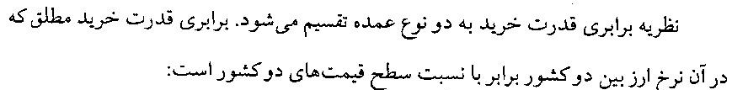







بررسی نحوه تعیین نرخ ارز و سیاست های دولت در سال های 96 و 97
ج)چهارچوبی برای محاسبه نرخ ارز مناسب
-برابری قدرت خرید و اشکالات آن

Slide 11
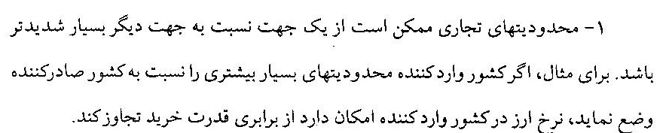
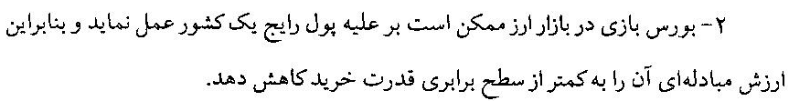
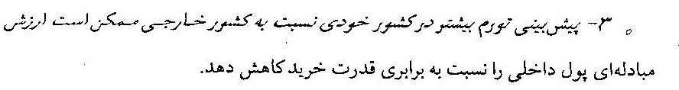
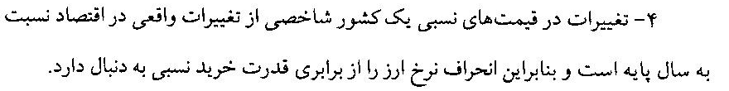
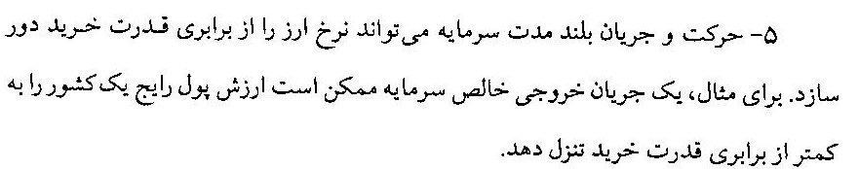
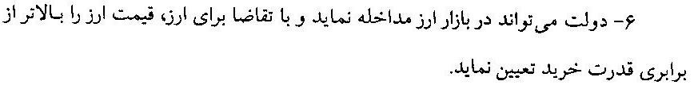
ج)چهارچوبی برای محاسبه نرخ ارز مناسب
-برابری قدرت خرید و اشکالات آن

Slide 12



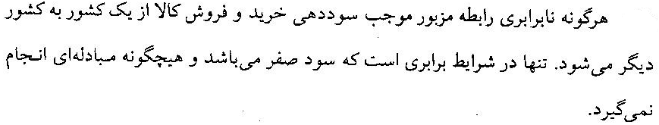
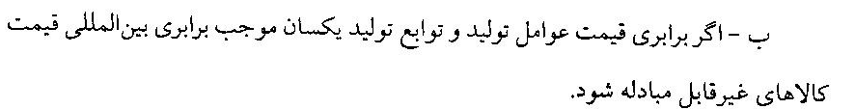


ج)چهارچوبی برای محاسبه نرخ ارز مناسب
-برابری قدرت خرید و اشکالات آن
Ideally

Slide 13
الگويی برای محاسبه نرخ مناسب ارز در دوران اصلاح ساختار اقتصاد ايران
ج)چهارچوبی برای محاسبه نرخ ارز مناسب
- نرخ ارز مناسب و سیاست های مناسب ارزی
یک سوال مهم:
نرخ مناسب در اقتصاد ايران در شرایط عدم وجود بازار منسجم ارزی چيست؟

Slide 14
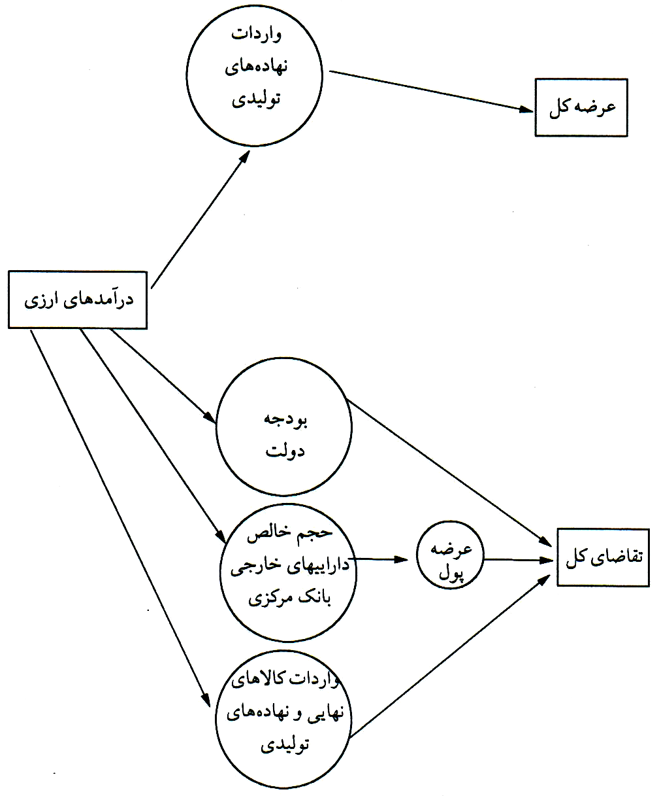
الگويی برای محاسبه نرخ مناسب ارز در دوران اصلاح ساختار اقتصاد ايران
ج)چهارچوبی برای محاسبه نرخ ارز مناسب
- نرخ ارز مناسب و سیاست های مناسب ارزی
نحوه اثرگذاري درآمدهاي ارزي بر عرضه و تقاضاي كل اقتصاد
درآمدهاي ارزي حاصل از صادرات نفت و گاز نسبت به نرخ ارز حساسيتي ندارند،
حساسيت كل درآمدهاي ارزي (عرضه ارز) در اقتصاد ايران نسبت به نرخ ارز به شدت كاهش يافته.
با توجه به اينكه بيش از 80 درصد از واردات، نهاده هاي توليدي
وحداقل در کوتاه مدت جانشين مناسبي براي اين نهاده ها در داخل وجود ندارد،
حساسيت واردات نسبت به نرخ ارز نيز بسيار اندك.

Slide 15
الگويی برای محاسبه نرخ مناسب ارز در دوران اصلاح ساختار اقتصاد ايران
الگوي نظري نرخ ارز مناسب
با توجه به ویژگی های مطروحه:
اگر بتوان نرخ ارزي را محاسبه نمود به نحوي كه اثر بخشي هر واحد ارز بر تورم را خنثي
به طور همزمان به دو هدف مي توان دست يافت:
الف) كاهش تورم و در نتيجه افزايش رشد اقتصادي
ب) افزايش رشد اقتصادي و نتيجه افزايش صادرات غير نفتي
مفروضات الگو:
يك الگوي اقتصاد كلان داراي دو بخش عرضه و تقاضاي كل
1ـ حدود 88 درصد در آمدهاي ارزي، صادرات نفت وگاز و نسبت به نرخ ارز حساس نيست
مابقي درآمدها، صادرات غير نفتي
بيش از 80 درصد واردات ، شامل نهاده هاي توليدي (مواد اوليه وكالاهاي واسطه اي و سرمايه اي)
از نظر سهم تجارت خارجي از كل تجارت در جهان كشور كوچك و اثر چنداني بر قيمت هاي جهاني ندارد.
2ـ در قسمت عرضه، محصول با سه نهاده نيروي كار، نهاده هاي وارداتي و سرمايه.
- نهاده هاي وارداتي شامل مواد اوليه و كالاهاي واسطه اي و سرمايه اي .

Slide 16
الگويی برای محاسبه نرخ مناسب ارز در دوران اصلاح ساختار اقتصاد ايران
مفروضات الگو:
الگوي نظري نرخ ارز مناسب
3ـ مقدار درآمدهاي ارزي كشور در هر سال به صورت برون زا و در سطح (q) تعيين
-همچنين اقتصاد در واردات نهاده هاي توليد با محدوديت ارزي مواجه است.
-دولت بخش اعظم در آمدهاي ارزي را در اختيار و بورس بازي روي اين حجم از درآمدهاي ارزي صورت نمي گيرد.
4ـ در بخش تقاضاي اقتصاد، تكيه اساسي در بخش مبادلات واقعي ( بازار كالا و خدمات ) به جاي طرف پولي اقتصاد است
-در حاليكه پول مخارج واقعي را در الگوي مورد بررسي تحت تأثير قرار مي دهد،
ساير دارائي هاي مالي داخلي لحاظ نشده، به گونه اي كه ملاحظات بازار پول ناديده.
فرض بر آن است كه بازار مالي به شكل انسجام يافته وجود ندارد.
براي سادگي تحليل، نرخ بهره نيز از مدل حذف
اين امر در شرايطي كه در اقتصاد ايران نرخ سود به صورت برون زا تعيين مي شود و تثبيت شده است، خيلي دور از واقعيت نيست (به صورت درون زا در الگو تعيين نمي شود).
همچنين، كنترل هاي شديد بر جريان هاي ورودي و خروجي سرمايه.
5ـ نظام ارزي ثابت و تنها يك نرخ .

Slide 17
الگويی برای محاسبه نرخ مناسب ارز در دوران اصلاح ساختار اقتصاد ايران
الگوي نظري نرخ ارز مناسب
عرضه كل:
توليد كل واقعي(Q) با استفاده از دوعامل توليد؛
نيروي كار داخلي (L) با دستمزد اسمي (W)،
نهاده هاي وارداتي (N) با قيمت (R بر حسب پول خارجي) و نرخ ارز ثابت (e قيمت يك واحد پول خارجي بر حسب پول داخلي) توليد.
فرض مي شود انباره سرمايه (K) ثابت
عوامل توليد جانشين يكديگرند.
تابع توليد :
Q= Q ( L, N )

Slide 18

الگويی برای محاسبه نرخ مناسب ارز در دوران اصلاح ساختار اقتصاد ايران
عرضه كل:
الگوي نظري نرخ ارز مناسب
الف: استخراج منحني عرضه كل بدون محدوديت ارزي:
توابع تقاضاي نهاده با حداكثر كردن تابع سود و با استفاده از شرايط مرتبه اول:
تقاضاي نهاده نيروي كار
تقاضاي نهاده وارداتي
P : شاخص ضمني قيمت
با جاي گذاري توابع تقاضای نهاده در توليد كل:
با تركيب روابط فوق و حل آنها بر حسب سطح قيمت ها، تابع عرضه كل:

Slide 19













الگويی برای محاسبه نرخ مناسب ارز در دوران اصلاح ساختار اقتصاد ايران
عرضه كل:
الگوي نظري نرخ ارز مناسب
ب: استخراج عرضة كل با محدوديت ارزي:
توابع تقاضاي نهاده با حداكثر كردن تابع سود و با محدوديت ارزي :
با جاي گذاري توابع تقاضای نهاده در توليد كل:
با تركيب روابط فوق و حل آنها بر حسب سطح قيمت ها، تابع عرضه كل:

Slide 20


الگويی برای محاسبه نرخ مناسب ارز در دوران اصلاح ساختار اقتصاد ايران
الگوي نظري نرخ ارز مناسب
تقاضاي كل:
معادله اصلي تقاضاي كل عبارت است از:
E= مخارج كل
z= واردات كالاهاي مصرفي نهايي
X= صادرات
N= واردات نهاده هاي توليدي
تمامي متغيرها بر حسب مقادير واقعي.
در اقتصاد ايران، درآمدهاي ارزي هم حجم پول وهم مخارج دولت را تحت تأثير قرار مي دهد.
افزايش در آمدهاي ارزي، ذخاير ارزي بانك مركزي و در نتيجه پايه پولي را بالا مي برد.
اين امر منجر به افزايش عرضه پول و مخارج كل در اقتصاد.
نحوه تاثیر درآمدهاي ارزي بر حجم پول
كه درآن:
NFA=خالص داراييهاي خارجي بانك مركزي
NGD=خالص بدهي بخش دولتي به بانك مركزي
DBS=مطالبات بانك مركزي از سيستم بانكي
NO=خالص ساير

Slide 21

الگويی برای محاسبه نرخ مناسب ارز در دوران اصلاح ساختار اقتصاد ايران
نحوه تاثیر درآمدهاي ارزي بر حجم پول
تقاضاي كل:
الگوي نظري نرخ ارز مناسب
انتظار بر آن است با افزايش درآمدهاي ارزي (q)،ضمن افزايش درآمدهای دولت، خالص بدهي بخش دولتي به بانك مركزي كاهش يابد.
در عبارات فوق:
=NFA _{t-1}خالص داراييهاي خارجي بانك مركزي در دوره قبل
=αنسبتي از در آمدهاي ارزي كه به ذخاير ارزي اضافه مي شود
NGD _{t-1}= خالص بدهي بخش دولتي به بانك مركزي در دوره قبل
NGDO = خالص ساير بدهي دولت به بانك مركزي
=θسهم در آمدهاي ارزي دولت از كل در آمدهاي ارزي كشور
نحوه تاثیر درآمدهاي ارزي بر مخارج دولت
نحوه تاثیر درآمدهاي ارزي بر صادرات و واردات
سهم درآمدهاي ارزي حاصل از فروش نفت و گاز از كل درآمدهاي ارزي
X₁ صادرات غير نفتي
y* درآمد ملي كشور طرف تجاري
فرض مي شود واردات كالاهاي نهايي تابع مستقيمي از مخارج داخلي و تابع منفي از نرخ ارز حقيقي

Slide 22

الگويی برای محاسبه نرخ مناسب ارز در دوران اصلاح ساختار اقتصاد ايران
تقاضاي كل:
الگوي نظري نرخ ارز مناسب
نحوه تاثیر درآمدهاي ارزي بر صادرات و واردات
تقاضاي كل
عرضه و تقاضاي كل تعادل:
از معادلات مزبور نسبت به q , P ,Y ديفرانسيل:

Slide 23
الگويی برای محاسبه نرخ مناسب ارز در دوران اصلاح ساختار اقتصاد ايران
عرضه و تقاضاي كل تعادل:
الگوي نظري نرخ ارز مناسب
علائم اختصاري g , m , y, NT,h و η , D , C, B , A و δ :

Slide 24
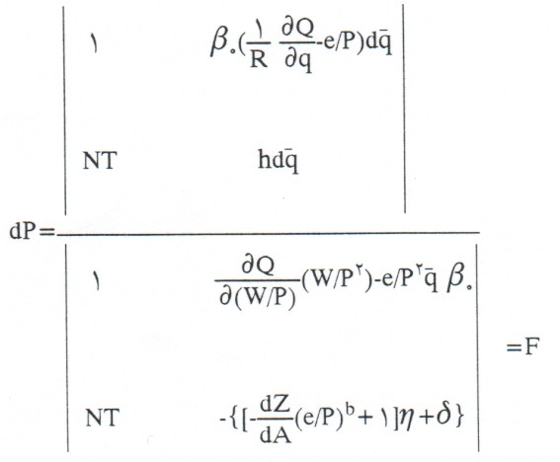
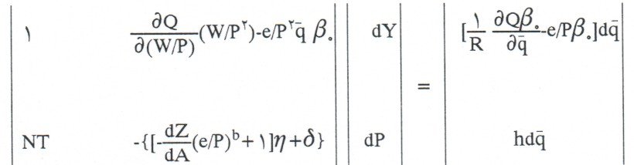
الگويی برای محاسبه نرخ مناسب ارز در دوران اصلاح ساختار اقتصاد ايران
الگوي نظري نرخ ارز مناسب
عرضه و تقاضاي كل تعادل:
شكل ماتريسي معادلات :
بر اساس قاعده كرامر dp محاسبه مي شود:

Slide 25
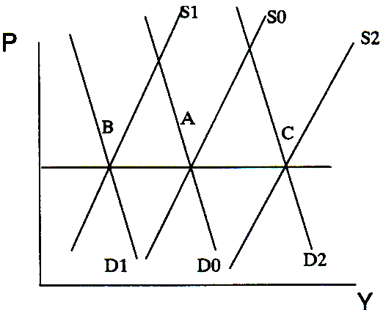
الگويی برای محاسبه نرخ مناسب ارز در دوران اصلاح ساختار اقتصاد ايران
الگوي نظري نرخ ارز مناسب
عرضه و تقاضاي كل تعادل:
معياري براي انتخاب نرخ ارز مناسب:
و با فرض b=0 داريم:

Slide 26
الگويی برای محاسبه نرخ مناسب ارز در دوران اصلاح ساختار اقتصاد ايران
الگوي نظري نرخ ارز مناسب
عرضه و تقاضاي كل تعادل:
معياري براي انتخاب نرخ ارز مناسب:
اگر هدف از قيمت گذاري نرخ ارز، خنثي نمودن اثرات تورمي آن در اقتصاد باشد،
در تعيين نرخ مي بايد از اين معيار استفاده شود.
بر اساس اين معيار، ارزش توليد اسمي يك واحد ارز معادل
البته با فرض عدم تأثير يك واحد ارز مزبور بر تقاضاي كل
نرخ ارز معادل ارزش توليد اسمي يك واحد ارز خواهد بود.
اين نرخ، هيچگونه تأثيري بر تورم و سطح قيمت ها نخواهد داشت.
اما از آنجاييكه
تزريق يك واحد ارز، تقاضاي كل را در اقتصاد تحت تأثير قرار مي دهد.
براي خنثي كردن اين اثر، ارزش اسمي توليد يك واحد ارز بر اساس نسبت
تعديل
نرخ ارز مناسب در سال 1397 ریال:

Slide 27
راه حل و مدیریت مناسب ارزی(تنظیم عرضه و تقاضای ارز)اجرای اطلاعیه شماره 1 بانک مرکزی
1-ناکارآمدی بازار در تعیین نرخ ارز و تخصیص ارزی
الف)هدایت عرضه ارز به بازار داخل- اجرای بند 7 اطلاعیه یکسان سازی
( 7. تمام صادرکنندگان موظفند ارز حاصل از صادرات را به جز مواردی که صرف واردات توسط خود، بازپرداخت بدهی ارزی و یا سپرده گذاری می کنند، از طریق سامانه نیما به بانک ها و صرافی های مجاز بفروشند. )
ارز پتروشیمی ها و الزام شرکت های بزرگ به عرضه ارز حاصل از صادرات
ابزار-پیمان سپاری ارزی
ب)تخصیص دقیق ارز به نیاز های اساسی و ضروری بر اساس الویت های تعیین شده
لیست 53 صفحه ای بانک مرکزی-اتوبرقی، اتوخانگی پرسی، بخارشو، جاروبرقی، چای، چای ساز و قهوه ساز، فراجاق گاز، کاغذ تحریر a4 ، ماشین لباسشویی، موز یخچال، نخود و ....
(به جای دارو، بخارشوی وارد شده است. تیم فوتبال تایر خودرو وارد کرده است. یک شرکت خودرو سازی، چای وارد کرده یا شرکت واردکننده پارچه، 120 هزار یورو لوبیا چیتی وارد کرده-وارد کننده کاغذ جز این صنف نبوده معلوم نیست وارد کرده یا نکرده-وارد کننده لوازم خانگی مورد تایید صنف مربوطه نبوده است.)
2-جلوگیری از سفته بازی و جلوگیری از خرید و فروش صرافی های غیر مجاز و ارزهای خیابانی
اجرایی کردن ماده 169 مکرر اصلاح مالیات های مستقیم-وضع مالیات بر نفع سرمایه

Slide 28
والسلام

Slide 29
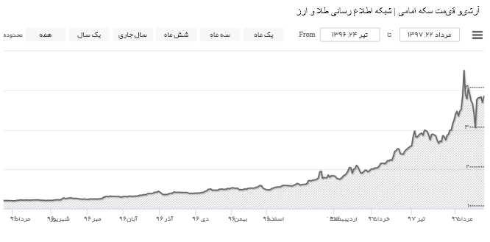
نمودار4: تحولات سالانه قیمت سکه امامی
(10تير۱۳۹۷)
معاملات اوراق گواهی سپرده سکه در بورس
۳۱ مرداد ۱۳۹۶
تدابیر بانک مرکزی در اجرای اقتصاد مقاومتی / ‌بخشنامه هشت بندی الزامات سود بانکی
نرخ سودعلی الحساب سپرده های سرمایه گذاری مدت دار یک ساله حداکثر ۱۵ درصد و سپرده های کوتاه مدت حداکثر ۱۰ درصد
۲۸ بهمن ۱۳۹۶
( بخشنامه انتشار اوراق گواهی سپرده ریالی، اوراق گواهی مبتنی بر ارز و طرح پیش فروش سکه بهار آزادی-پیش فروش 7.6 میلیون سکه)
۱۸ اردیبهشت ۱۳۹۷
خروج آمریکا از برجام
موضوع خروج آمریکا از برجام
شبکه اطلاع رسانی طـــلا، ســکــــــه و ارز تـــهـــران

